Slide 1
Machine Learning

Slide 2
Contents
1.Logistic
2.K-Means
3.Curse of Dimensionality

Slide 3
Logistic
1.Binary-Level Classification
2.Linear regression
Question :
Separate the data set into two parts.
M - the size of the data set
n - the number of the feature
W
Notes:
学习算法的定义、样本、一些常见的机器学习任务、性能度量、经验、线性回归。

Slide 4
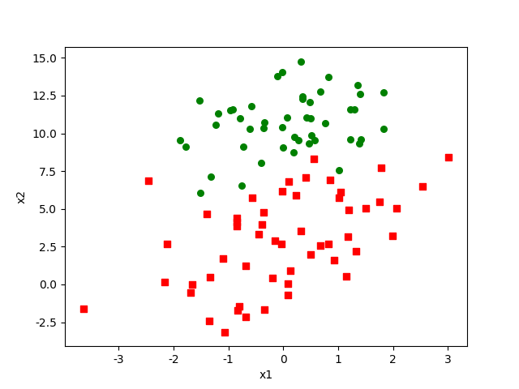
Logistic
Here I have 100 data point.
Notes:
学习算法的概念：通过经验E改进后，它在任务T上由性能度量P衡量的性能有所提升。
机器学习的任务：如何处理样本

Slide 5
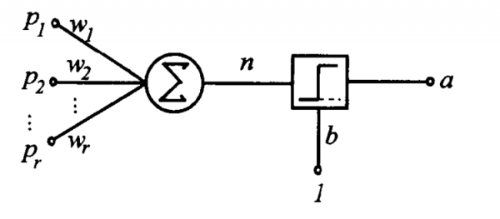
Logistic
The Algorithm frame
Notes:
样本是从处理的对象中收集到的已经量化的特征，即特征的集合。
通常把样本表示成一个向量，它的每一个元素xi是一个特征。

Slide 6
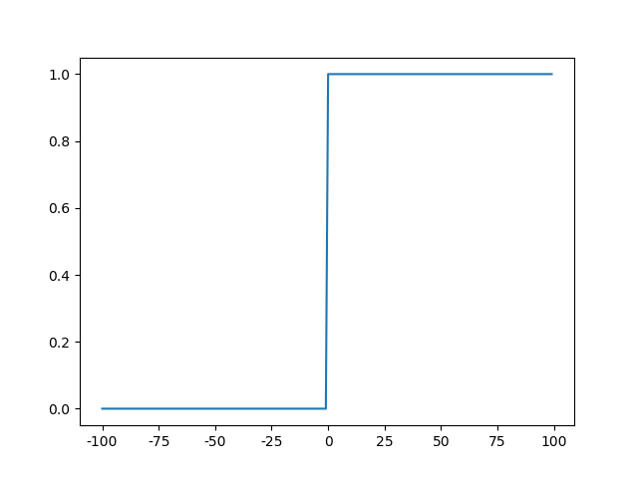
Logistic
Hardlim function
Notes:
分类：给出输入，判断输入属于k类中的哪一类。
f:R(n)->{1,2,…,k} 表示向量x所代表的输入分类到数字码y所代表的类别。还有一种是f输出的是不同类别的概率分布。

Slide 7
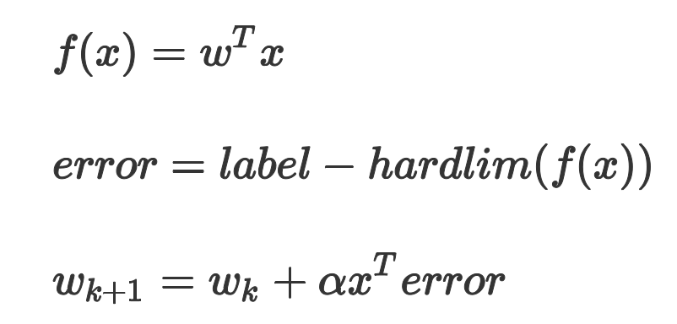
Logistic
1.The goal of the Algorithm :
Train the W vector to separate the data set into two parts
2.How ?
1. Collect the data
2. make sure the steps and times for iteration
3. The procedure of the iterations
the algorithm is easy to understand.
Notes:
分类：
举例：对象识别。输入是图片，输出是表示图片物体的数字码。

Slide 8
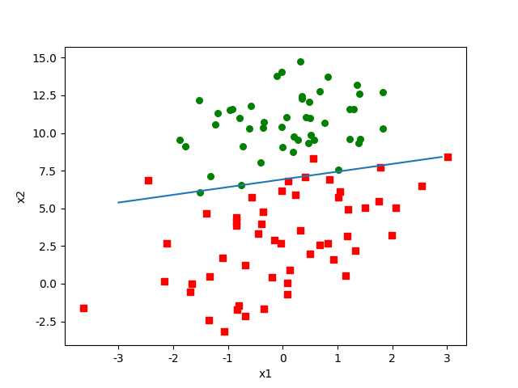
Logistic
The answer of the Hardlim function :
Notes:
回归：程序需要对给定输入预测输出的数值。
f:R(n)->R 表示输入向量x的预测值
举例：预测投保人的索赔金额，或者预测证券未来的价格。

Slide 9
Logistic
Hardlim function ? Reasonable ?
We can find out that hardlim function is so strict for the W vector.
And the answer is instable and inaccuracy.
Notes:
结构化输出：输出为向量或者包含多个值的数据结构。并且构成输出的这些不同元素间具有重要关系。
包括了转录（例子：语音识别）和机器翻译。
举例：语法分析——映射自然语言到语法结构树

Slide 10
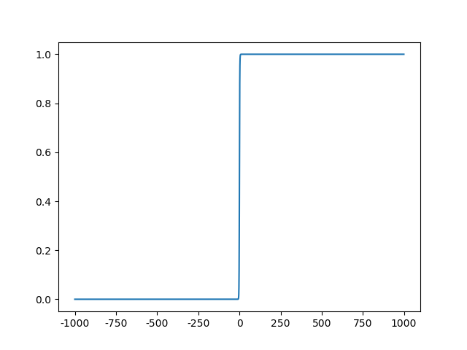
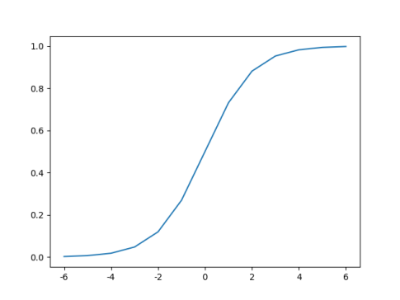
Logistic
Sigmod function
Inorder to solve the problem of the hardlim funciton , we will lead into the probability.
The boundary of the decision is loose.
Notes:
异常检测：计算机程序在一组事件或对象中筛选，并标记不正常或非典型的个体。
举例：qq异常登录。
信用卡欺诈检测：对你的购买习惯建模，信用卡公司可以检测到你的卡是否被滥用。

Slide 11
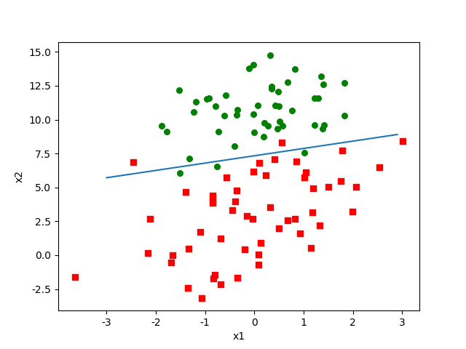


Logistic
We can see the difficience between two functions .
Notes:
去噪：
输入：干净样本x∈R(n)经过未知损坏后的损坏样本y
输出：预测初干净的样本x，或者更一般的预测条件概率分布p(x|y)

Slide 12
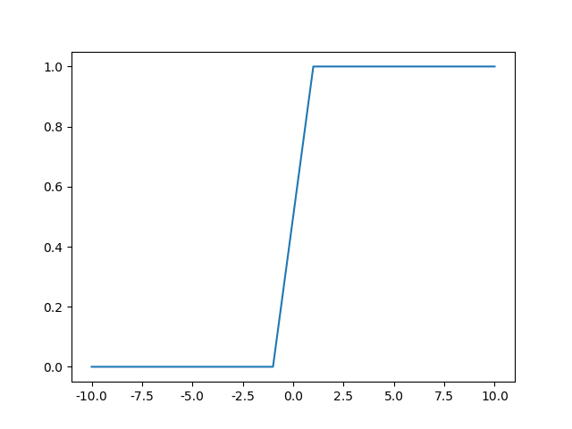
Logistic
But Why sigmod function ? Reason ?
Notes:
密度估计：
学习函数p：R(n)->R, 其中P(x)可解释成样本采样空间的概率密度函数。
如果通过密度估计得到概率分布，我们可以用它解决缺失值填补任务。如果xi 的值是缺失的，但是其他的变量值x 已知，那么我们可以得到条件概率分布p(xi | x)。

Slide 13
Logistic
Maximum Likelyhood
1. Pdata
2. Pmodel
The ML Pmodel -> Pdata
ML Advantage.
Notes:
我们可以用准确率或错误率来表示。
通常我们会更加关注机器学习算法在未知数据上的性能，
在此我们使用测试集数据来评估系统性能，将它与训练集数据分开。

Slide 14
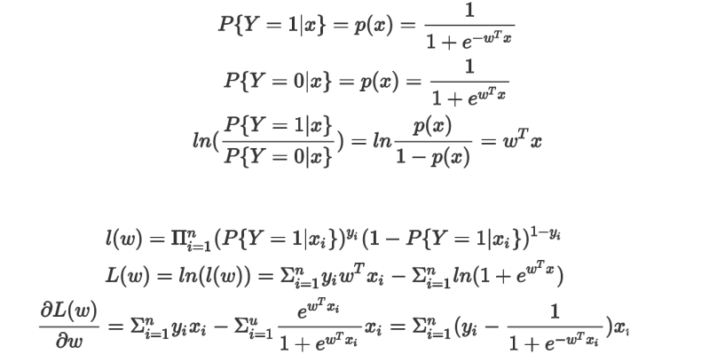
Logistic
Assume :
independent and identically distributed
Point :
The point is the joint distribution fucntion.
Notes:
根据学习过程中不同的经验，机器学习算法大致分为两类：无监督和监督算法。
无监督学习涉及观察随机向量的多个样本，试图显式或隐式地学习出概率分布p(x)；而监督学习包含观察随机变量x及其相关联的向量y，然后从x预测y，是估计p(y|x)。
传统上，我们将回归、分类、结构化输出问题成为监督学习，把密度估计称为无监督学习。
强化学习算法：它会和环境进行交互，它在训练过程中会有反馈回路。

Slide 15
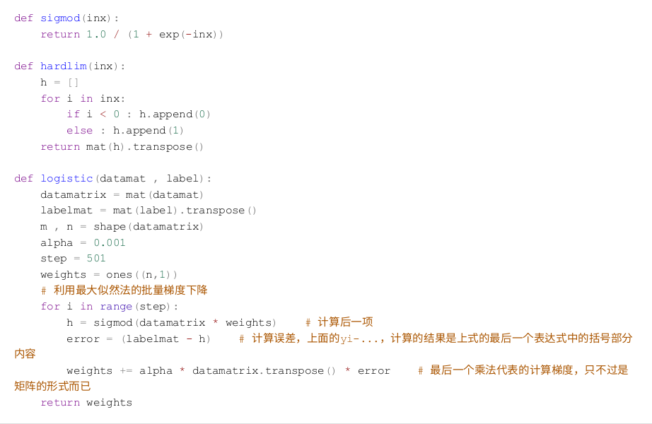
Logistic
Source code :
Notes:
表示数据集的方法：设计矩阵。每一行包含一个不同的样本，每一列对应不同的特征。
缺陷：每一个样本的向量维度必须相同。

Slide 16
Logistic
BGD ?
Disadvantage : Time-consuming and maybe useless.
Advantage : accurate
How to improve it?
Notes:
目标：建立一个系统，将向量x∈Rn作为输入，预测标量y∈R作为输出。输出是输入的线性函数。定义输出为 y = WTX
定义任务T：从x预测y。
定义性能度量P：均方误差
也可以看出，当预测值和目标值之间的欧几里得距离增加时，误差也会增加。

Slide 17
Logistic
SGD
Assume :
The extracted data can be considered as estimates of the whole data.
Perfect ?
1.Speed
If we have 100 examples , each example has 100 features , and the algortithm iterate 100 times.
- BGD : (100 * 100 + 100 * 100) * 100 = 2 * E6
- SGD : (100 + 100) * 100 * 50 = E5
Theory ? Reality ?
2.Precision
1. dynamic steps for the iteration to balance the speed and the precision of the answer.
2. random choice
Notes:
左图为线性回归拟合的结果。
右图为均方误差随WT变化的曲线，可以看出W1的最优值

Slide 18
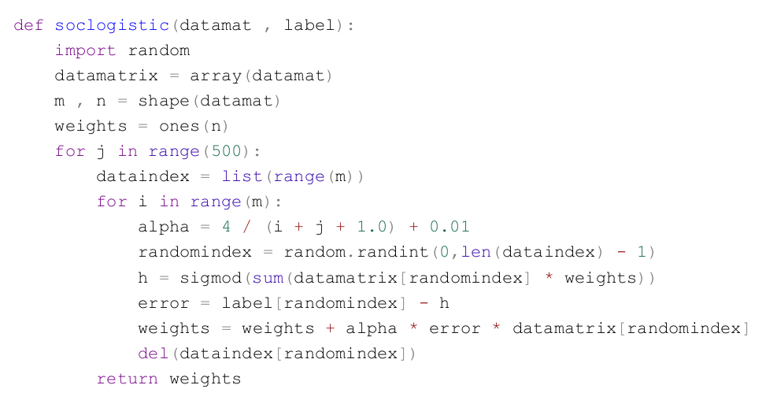
Logistic
Source code :
Notes:
泛化：在先前未观测的输入上表现良好的能力。泛化误差也称测试误差。
训练误差：在训练集上计算一些度量误差
容量：指其拟合各种函数的能力

Slide 19
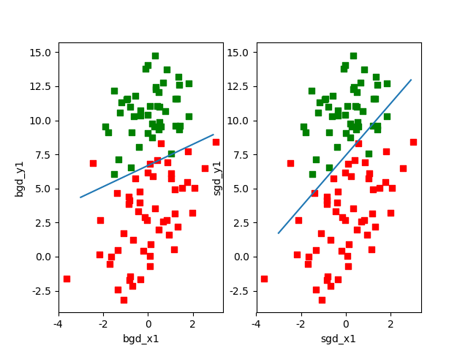
Logistic
SDG(500) VS BGD(500):
Notes:
泛化、两个影响机器学习算法的关键因素、欠拟合和过拟合、没有免费午餐定理

Slide 20
K-Means
1.Goal of the Algorithm :
Separate the data set into K parts
2.Given an initial set of k means m1(1),…,mk(1) (see below), the algorithm proceeds by alternating between two steps:
1. Assignment step
2. Update step
Notes:
评判学习算法效果是否好的因素：
1. 降低训练误差
2. 缩小训练误差和测试误差的差距

Slide 21
K-Means
K ?
We can clearly find that there is a strange number in the algorithm —— K
We can not decide the right K for the question.
Because it's too hard.
Notes:
欠拟合：模型不能在训练集上获得足够低的误差。
过拟合：训练误差和测试误差之间的差距太大。
我们可以通过调整模型的容量，来控制模型。容量低的模型可能会欠拟合，高则可能会过拟合。
上图比较了线性、二次、9次预测器拟合真是二次函数的结果。

Slide 22
K-Means
Hyperparameter :
decide the Hyperparameter , we need to use validation set
Validation set :
1. test the Hyperparameter
2. 2-8 principle
3. how to create the validation set.
Notes:
训练误差随着容量的增大而减小，泛化误差则是先减小后增加。
原因：增加容量，训练误差减小，训练误差和泛化误差之间的差距在不断增加，当差距的大小超过了训练误差的下降，便进入了过拟合机制。

Slide 23
K-Means
1.Correct or Wrong?
2.SSE(Sum of Squared Error)
1.separate
2.merge
Notes:
没有免费午餐定理：
在所有可能的数据分布上平均之后，每一个分类算法在未事先观测的点上都有相同的错误率。
换言之，没有一个机器学习算法总是别其他的要好。
因此，机器学习算法关注的是：什么样的算法在我们当前关注的数据生成分布上效果最好。

Slide 24
K-Means
Disadvantage :
1.Local optimum
2.Time-consuming
How to improve the K-Means ?
Notes:
回顾监督学习的一些概念
下边会很浅地讲一些监督学习算法：逻辑回归、支持向量机、k临近算法、决策树、朴素贝叶斯算法

Slide 25
K-Means
Bisecting K-Means
Run the 2-Means on each cluster.
And choose the right Cluster.
But why Bisecting K-Means is better than K-Means algorithm.
Notes:
监督学习：从给定的训练数据集中学习出一个函数，当新的数据到来时，可以根据这个函数预测结果。
监督学习的训练集要求是包括输入和输出（也叫特征和目标），训练集中的输出是由人标注的。

Slide 26
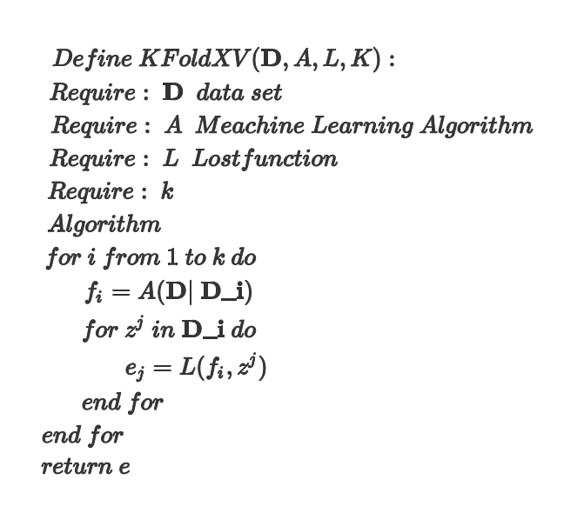
K-Means
K Cross-validation
Notes:
（1）统计分类：在监督学习中，如果预测的变量是离散的（例如 -1，+1 这种）我们就称为分类。常见的分类算法有： 决策树，K近邻算法（KNN），支持向量机（SVM），Logistic回归等。
（2）回归：在监督学习中，如果预测的变量是连续的，就称其为回归。自变量，因变量。根据自变量的个数，分为一元回归和多元回归。分类常用算法大多也适用于回归。

Slide 27
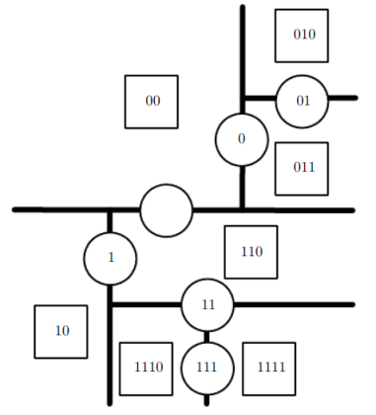
Curse of dimensionality
The Meachine Leaning can solve all the question ?
Notes:
逻辑回归是一种非线性回归模型，相比于线性回归，它多了一个sigmoid函数（g(x) = 1/(1 + e ^ -x）)），将线性函数的输出压缩进区间(0,1)。
逻辑回归是一种分类算法，主要用于二分类问题。

Slide 28
Curse of dimensionality
1.Challenge of Statistic
2.Dimensionality decreasing
Notes:
逻辑回归是一种非线性回归模型，相比于线性回归，它多了一个sigmoid函数（g(x) = 1/(1 + e ^ -x）)），将线性函数的输出压缩进区间(0,1)。
逻辑回归是一种分类算法，主要用于二分类问题。

Slide 29
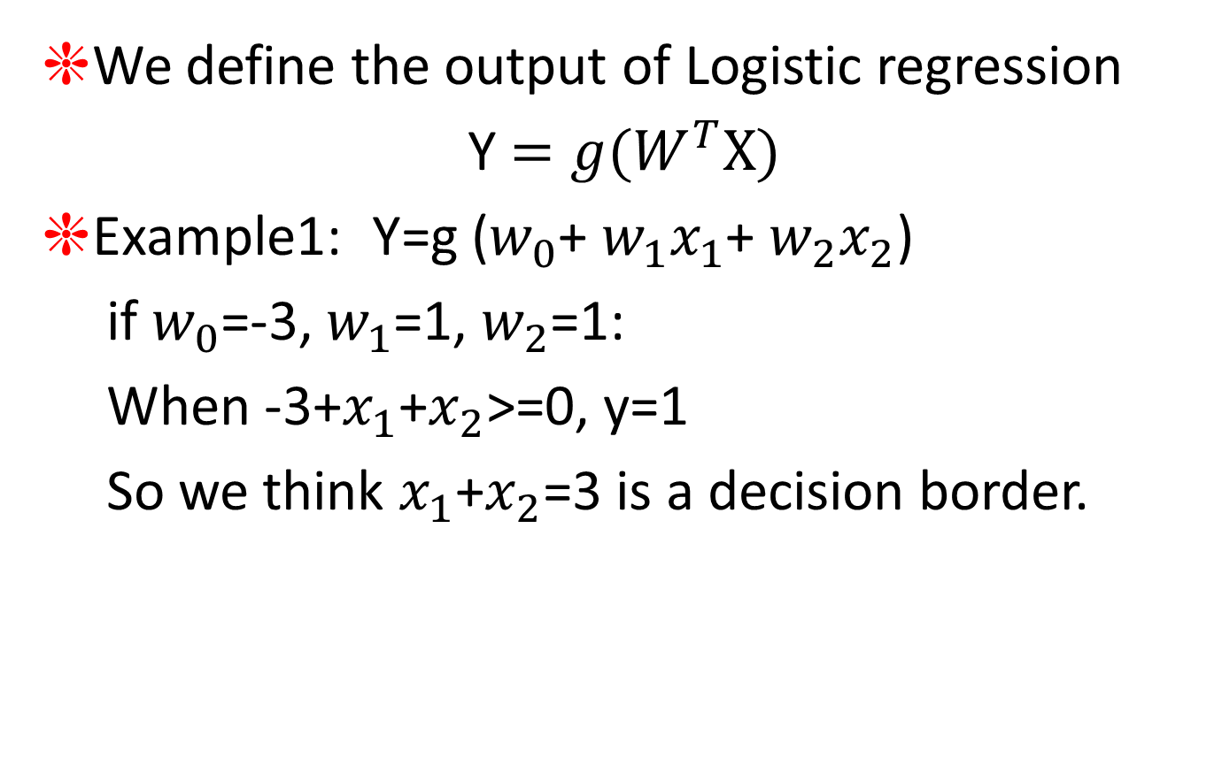
Curse of dimensionality
We define the output of Logistic regression
Y $={g(W}^{T}X)$
Example1: Y=g ($w_{0}$+ $w_{1}x_{1}$+ $w_{2}x_{2}$)
if $w_{0}$=-3, $w_{1}$=1, $w_{2}$=1:
When -3+$x_{1}$+$x_{2}$>=0, y=1
So we think $x_{1}$+$x_{2}$=3 is a decision border.
Notes:
我们定义线性回归的预测函数为Y=WTX，那么逻辑回归的输出Y= g(WTX)，其中y=g(z)函数正是sigmoid函数。
例1：Y=g(W0+W1X1+W2X2)，其中W0 ,W1 ,W2分别取-3, 1, 1。
则当−3+X1+X2≥0时, y = 1; 则X1+X2=3是一个决策边界，图形表示如下，刚好把图上的两类点区分开来：

Slide 30
Logistic regression
In conclusion, we can select different border to classify different example.
And there are two methods to obtain the matrix W :
Maximum Likelihood and gradient descent.
Logistic regression’s success:
It brings the original output map to (0,1), so it can predict the probability of result.
Notes:
只要我们设计足够合理，我们能在不同的情形下，拟合出不同的判定边界，从而把不同的样本点分隔开来。
确定参数W的两种方法：最大似然法，梯度下降算法
总结：逻辑回归的成功之处在于，将原本输出结果范围可以非常大，通过sigmoid函数映射到(0,1)，从而完成概率的估测。

Slide 31
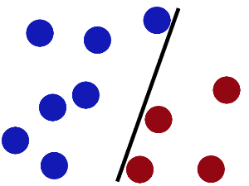
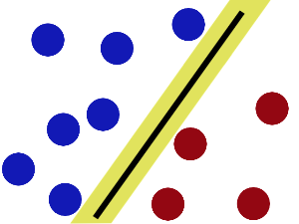
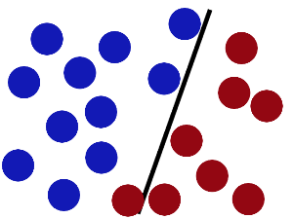
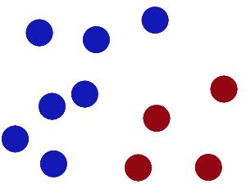
support vector machine
Notes:
以下为两类球，下边我们对他们分类
我们可以选择如下方式将其分开
不过如果增添一些球后，分割线有可能会失效
于是乎，我们选择一条分割线，让棍的两边有尽可能大的间隙
对于三维平面，把分割线变为分割平面即可。
对于n为平面，寻找n-1维的超平面去分割即可。

Slide 32
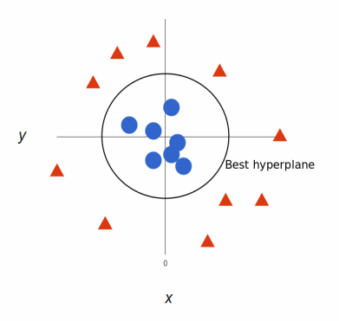
support vector machine
SVM is a classification algorithm, it can find a (N-1) dimension hyperplane and bisect the N dimension space.
Notes:
支持向量机是一个二分类算法，它可以在N维空间找到一个(N-1)维的超平面，这个超平面可以将这些点分为两类。也就是说，平面内如果存在线性可分的两类点，SVM可以找到一条最优的直线将这些点分开。
如果用圆形作为分割，会造成维度的增加，这点我们可以通过点积来解决。

Slide 33

support vector machine
z= $x^{2}$+ $y^{2}$
a·b = $x_{a}$*$x_{b}$+$y_{a}$*$y_{b}$+$z_{a}$*$z_{b}$
= $x_{a}$*$x_{b}$+$y_{a}$*$y_{b}$+(${x_{a}}^{2}$+${y_{a}}^{2}$)*(${x_{b}}^{2}$+${y_{b}}^{2}$)
Notes:
想象一个新空间
z=x^2+y^2
找到新空间中点击的形式：
a·b = xa*xb+ya*yb+za*zb
= xa*xb+ya*yb+(xa^2+ya^2)*( xb^2+yb^2)
让SVM处理新的点积结果——这就是核函数。

Slide 34
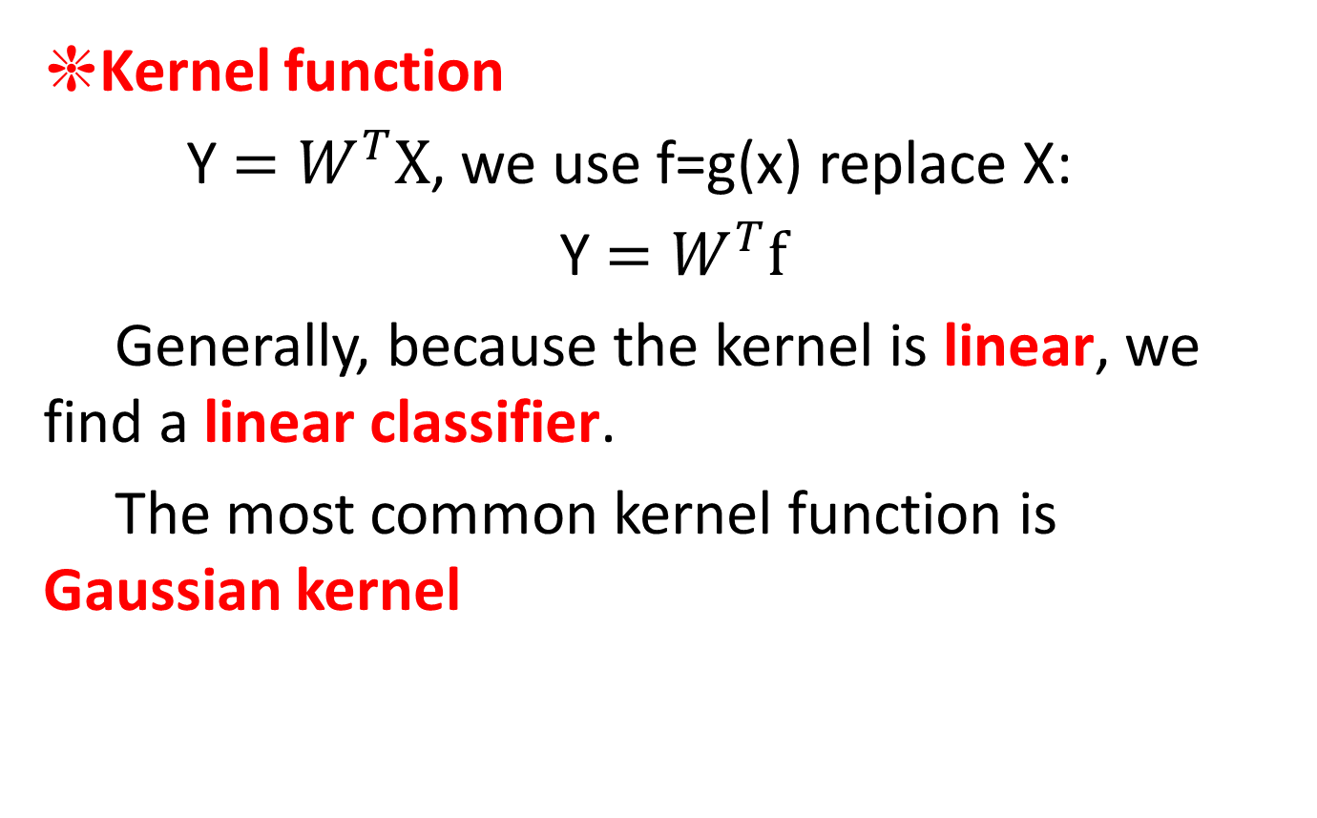
support vector machine
Kernel function
Y $=W^{T}X$, we use f=g(x) replace X:
Y $=W^{T}f$
Generally, because the kernel is linear, we find a linear classifier.
The most common kernel function is Gaussian kernel
Notes:
核函数：将Y $=W^{T}X$ 中的X变为一个f= g(x)，形式变为： Y $=W^{T}f$
通常，内核是线性的，所以我们得到了一个线性分类器。
最常用的核函数是高斯核。即对X套用高斯函数。

Slide 35
support vector machine
The relation of SVM and KNN
They are based on Linear Regression, but SVM’s output only includes category, no probability.
Notes:
SVM与KNN的关系：SVM同样基于线性回归，不同在于支持向量机不输出概率，只输出类别。

Slide 36
k -nearest neighbors
k -nearest neighbors can be used to solve classification and regression.
k -nearest neighbors
Measure the distance from different eigenvalues
Notes:
K-近邻算法（KNN）：可用于分类和回归 简述：简单的说，k-近邻算法采用测量不同特征值之间的距离方法。
下边以分类，回归为例介绍其原理。

Slide 37
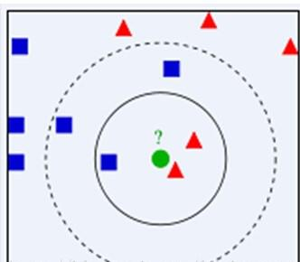
k -nearest neighbors
Classification
Notes:
存在一个训练样本集，且样本集中的每个数据都存在类别标签。
原理：将待预测类别的一条数据输入，计算这条数据与训练样本集中数据的距离，然后选取训练样本集中与待测数据距离最近的K条数据。这K条训练样本中类别出现最频繁的类别标签即作为待预测数据的类别标签。
如图，k=3,k=5时有不同结果. K的不同选取会造成不同的结果

Slide 38
k -nearest neighbors
Algorithm steps
1. calculate the distance of test data and training data.
2. Increasing sort by the distance
3.Select the data of k minimum distance.
4.Confirm the frequency of k data in its category.
5.Predict test data category by the biggest frequency in k data.
Notes:
1.计算测试数据与各个训练数据之间的距离；
2.按照距离的递增关系进行排序；
3.选取距离最小的K个点；
4.确定前K个点所在类别的出现频率；
5.返回前K个点中出现频率最高的类别作为测试数据的预测分类。

Slide 39
k -nearest neighbors
Regression
Select the k data by minimum distance and then calculate their average value to predict y.
Summary
just like near point vote, we must ensure we have the training data access to the real data.
Notes:
回归工作原理：在训练数据集中找到新的测试x的k-最近邻，然后返回训练集上对应的y值得平均值。
总结： 该算法可以形象地理解为临近点投票。k-近邻算法是基于实例的学习，使用算法时我们必须有接近实际数据的训练样本数据。

Slide 40
k -nearest neighbors
Shortcomings
1. k -nearest neighbors have to save all the data set. If the data set is very large, it will take up much space and inefficient
2. k -nearest neighbors cannot learn which character is more identified. However, we can use the probability measurement to solve it.
Notes:
缺点： ①k-近邻算法必须保存全部的数据集，如果训练数据集很大，必须使用大量的存储空间。同时可能非常耗时。
②不能学习出哪一个特征比其他更具有识别力。但是概率测量的分类方法则可以解决这个问题

Slide 41
Decision tree
Non-leaf node：
It is a test on a character attribute.
Branch：
It is the output by the test on the character attribute.
Leaf node：
It shows a different category.
Notes:
每个非叶节点表示一个特征属性上的测试，
每个分支代表这个特征属性在某个值域上的输出，
而每个叶节点存放一个类别。

Slide 42
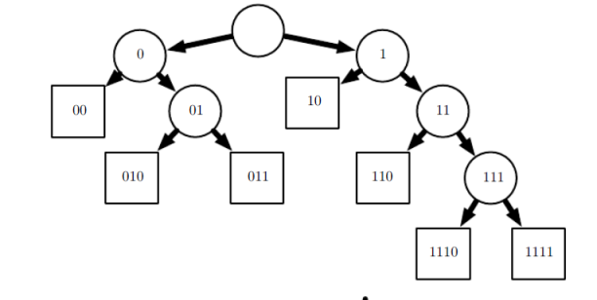
Decision tree
Notes:
树中每个节点都选择将输入样本送到左子节点（0）或者右子节点（1）。内部的节点用圆圈表示，叶节点用方块表示。
每一个节点可以用一个二值的字符串识别并对应树中的位置，这个字符串是通过给父亲节点的字符串添加一个位来实现的（0 表示选择左，1 表示选择右）。

Slide 43
Decision tree
Notes:
这个树将空间分为区域。这个二维平面说明决策树可以分割平面。
平面中画了树的节点，每个内部结点穿过分割线并用来给样本分类，叶节点画在样本所属区域的中心。
结果是一个分块常数函数，每一个叶节点一个区域。
每个叶需要至少一个训练样本来定义。

Slide 44
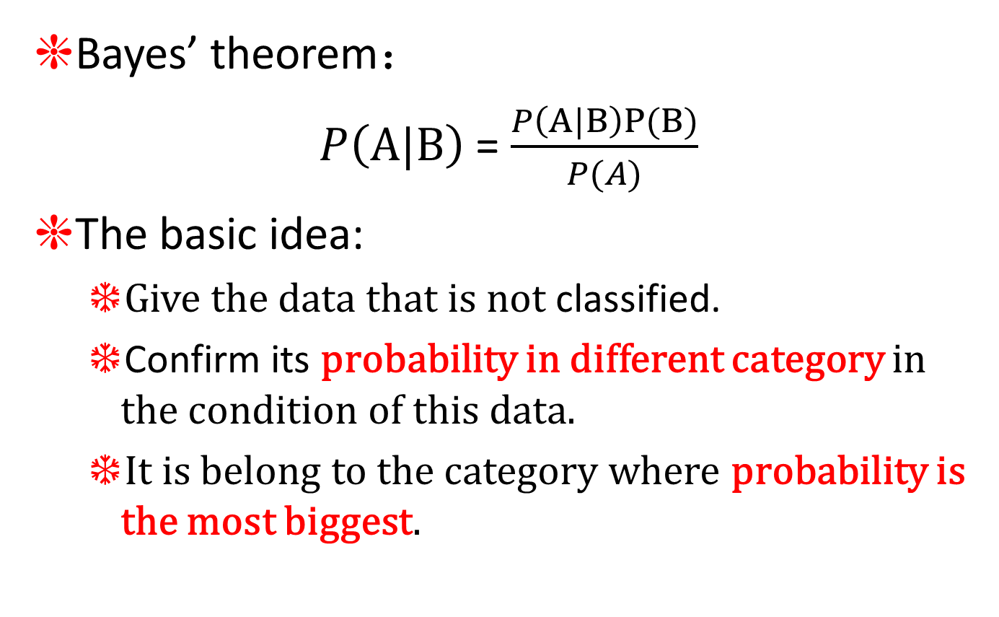
Naive Bayesian algorithm
Bayes’ theorem：
$P\left(A|B\right)$ = $\frac{P\left(A|B\right)P(B)}{P(A)}$
The basic idea:
Give the data that is not classified.
Confirm its probability in different category in the condition of this data.
It is belong to the category where probability is the most biggest.
Notes:
基本思想：对于给出的待分类项，求解在此项出现的条件下各个类别出现的概率，哪个最大，就认为此待分类项属于哪个类别。

Slide 45
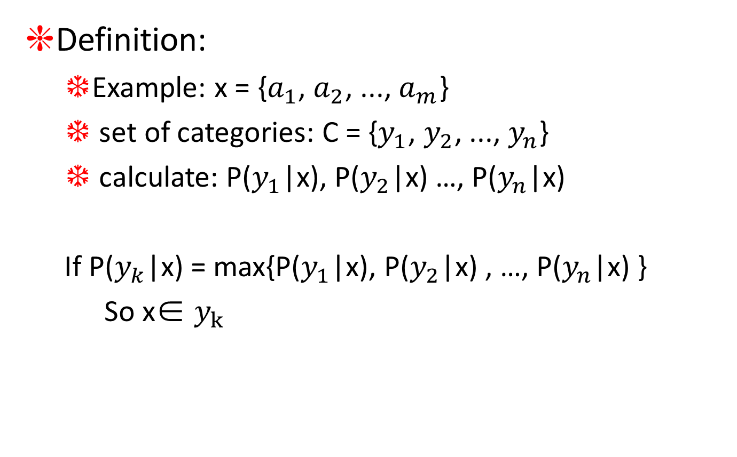
Naive Bayesian algorithm
Definition:
Example: x = {$a_{1}$, $a_{2}$, ..., $a_{m}$}
set of categories: C = {$y_{1}$, $y_{2}$, ..., $y_{n}$}
calculate: P($y_{1}$|x), P($y_{2}$|x) …, P($y_{n}$|x)
If P($y_{k}$|x) = max{P($y_{1}$|x), P($y_{2}$|x) , …, P($y_{n}$|x) }
So x∈ $y_{k}$
Notes:
设x={a1,a2…am}为一个待分类项，而每个a为x的一个特征属性。
有类别集合：C = {$y_{1}$, $y_{2}$, ..., $y_{n}$}
计算P($y_{1}$|x), P($y_{2}$|x) …, P($y_{n}$|x)
如果P($y_{k}$|x) = max{P($y_{1}$|x), P($y_{2}$|x) , …, P($y_{n}$|x) } 那么x∈ $y_{k}$

Slide 46
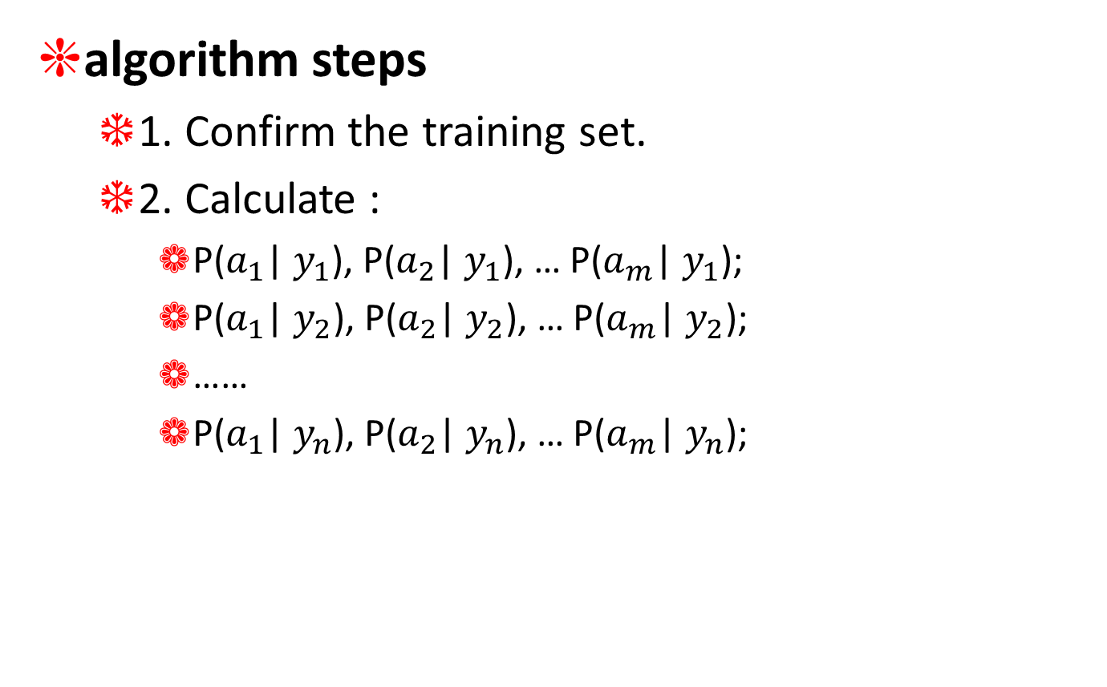
Naive Bayesian algorithm
algorithm steps
1. Confirm the training set.
2. Calculate :
P($a_{1}$| $y_{1}$), P($a_{2}$| $y_{1}$), … P($a_{m}$| $y_{1}$);
P($a_{1}$| $y_{2}$), P($a_{2}$| $y_{2}$), … P($a_{m}$| $y_{2}$);
……
P($a_{1}$| $y_{n}$), P($a_{2}$| $y_{n}$), … P($a_{m}$| $y_{n}$);

Slide 47

Naive Bayesian algorithm
3. if attribute is independent
According to $P\left(y_{i}|x\right)$ = $\frac{P\left(x|y_{i}\right)P(y_{i})}{P(x)}$
$P$(x|$y_{i}$) $P$($y_{i}$) = $P\left(a_{1}|y_{i}\right)$ $P\left(a_{2}|y_{i}\right)$… $P\left(a_{m}|y_{i}\right)$ $P$($y_{i}$)
= $P$($y_{i}$) $\prod_{j=1}^{m}{P(a_{j}|y_{i})}$
Notes:
如果各个特征属性是条件独立的，则根据贝叶斯定理有如下推导：$P\left(y_{i}|x\right)$ = $\frac{P\left(x|y_{i}\right)P(y_{i})}{P(x)}$
因为分母对于所有类别为常数，因为我们只要将分子最大化皆可。又因为各特征属性是条件独立的,所以求出该式最大值，对应的$y_{i}$就是得到的结果

Slide 48
Naive Bayesian algorithm
3 stages
1. Preparatory work stage
2. Classifier training stage
3. Application stage
Notes:
准备工作阶段，确定特征属性，并进行适当划分，然后由人工对一部分待分类项进行分类，形成训练样本集合。输入是所有待分类数据，输出是特征属性和训练样本。
分类器训练阶段，计算每个类别在训练样本中的出现频率及每个特征属性划分对每个类别的条件概率估计，并将结果记录。其输入是特征属性和训练样本，输出是分类器。
应用阶段。任务是使用分类器对待分类项进行分类，其输入是分类器和待分类项，输出是待分类项与类别的映射关系。

Slide 49
Naive Bayesian algorithm
Classifier’s accuracy
We divide the training set into 2 sections equally.
Half is used to train.
Half is used to test.
Notes:
分类器的正确率：指分类器正确分类的项目占所有被分类项目的比率。
可以对训练数据一分为二，一半用于构造分类器，另一半用于检测分类的正确率。

Slide 50
Thank you for watching!
Thank you for watching!

